Slide 1
Chandy-Lamport算法
Experimental scheme presentation
实验方案汇报
小组成员：
时间：2022.11

Slide 2
目录
CONTENTS
01
02
03
04
算法流程图
算法实现
通信方案
用户界面
algorithm flow chart
Algorithm implementation
Communication scheme
user interface

Slide 3
01
算法流程图
algorithm flow chart
Notes:
5 1 P P T 模 板 网 w w w.5 1 p p tmoban.c om

Slide 4
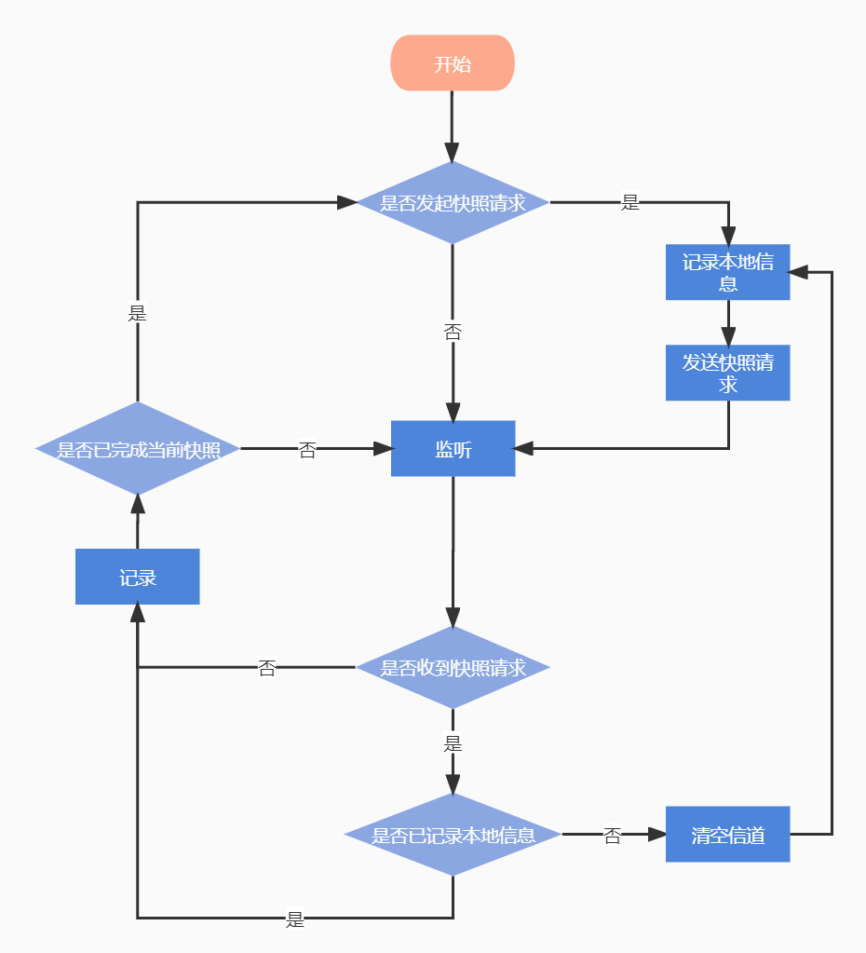
01

Slide 5
02
算法实现
Algorithm implementation

Slide 6

02
消息的数据类型
int
float
发送者的编号
消息内容
0表示marker
大于0表示转账金额

Slide 7
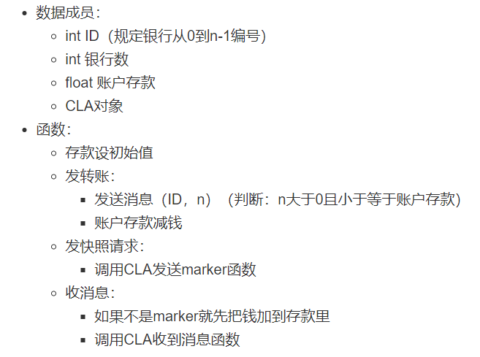
02
类-银行

Slide 8
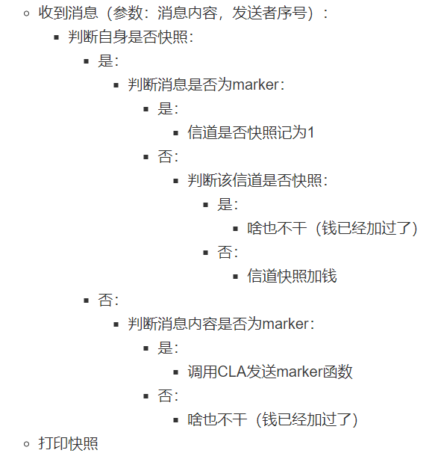
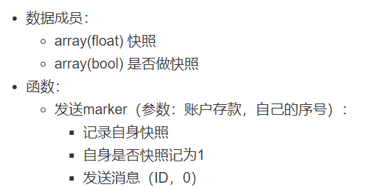
02
类-CLA

Slide 9
02
正确性讨论
现有网络条件是否满足FIFO特性，如果不满足，怎么办？
现有网络条件不满足FIFO特性，那就得为每条发送消息编号。

Slide 10
02
通用服务
将C-L算法作为一个通用服务，供不同上传应用作一致全局快照
利用C++类模板，把类CLA第一个数组快照的元素类型改为所需类型。

Slide 11
03
通信方案
Communication scheme

Slide 12
03
Socket or DDS
我们小组经过讨论认为，DDS在实现该算法要求比socket更好。理由是用socket进行编写进程结点要同时进行收发消息，需要使用多线程编程比较复杂，且不容易满足通用服务的要求。
Socket
DDS

Slide 13
04
用户界面
user interface

Slide 14
04
用户界面
CLA类
银行
通过CLA类里的打印快照函数可以实现展示收发消息，做本地快照，以判断一致全局快照的正确性。
每个银行结点打印自己的快照，求和，和原来的初始存款和比较。

Slide 15
THANKS
Experimental scheme presentation
实验方案汇报
小组成员：
时间：2022.11

